Slide 1
Mit der digitalen Transformation in der Schule vorankommen – agile Prozesse nutzen
Informationsveranstaltung
Mo., 12.06.2023, 15-16 Uhr
Di., 13.06.2023, 15-16 Uhr
Vorlage Präsentation zur Informationsveranstaltung Fortbildungsreihe © 2023 by Carl von Ossietzky Universität, Projekt DiOLL is licensed under CC BY-SA 4.0

Slide 2
Entstehungskontext - Beteiligte
Digitalisierung in der Oldenburger Lehrerinnen- und Lehrerbildung (DiOLL) Prof. Dr. Ulrike-Marie Krause, Kirsten Gronau, Dr. Sarah Paschelke, Annika Zarrath, Dr. Karen Vogelpohl, Alina Großmann, Wibke Duwe Oldenburger Fortbildungszentrum (OFZ) Ulrike Heinrichs, Christian Borowski Niedersächsisches Landesinstitut für schulische Qualitätsentwicklung (NLQ) Jörg Steinemann, Christian Borowski

Slide 3
Unsere Ziele heute
Information über die Fortbildungsreihe
Ziele, Aufgaben und Arbeitsweisen der Fortbildungsreihe
Zusammenfassung: Was können Sie aus dieser Fortbildung mitnehmen?
Ian Dooley, https://unsplash.com, CC0

Slide 4
Ziele der Fortbildungsreihe Unterstützung bei der digitalen Transformation durch…
ein Netzwerk von Schulen als professionelle Lerngemeinschaft
die Gelegenheit, sich Good-Practice-Schulen anzuschauen und sich inspirieren zu lassen
das Kennenlernen von Expert*innen der digitalen Transformation an Schulen
das Nutzen von agilen Arbeitsweisen, die zur Teilhabe an der digitalen Transformation aus dem Kollegium motivieren
Notes:
Folie ggf. entfernen`/ ausblenden

Slide 5
Adressaten
Schulleitungen und die an der digitalen Transformation in der jeweiligen Schule beteiligten Personen in der Region der Kompetenzzentren Oldenburg und Aurich.
Folgende Landkreise und kreisfreien Städte sind angesprochen:
Ammerland, Aurich, Delmenhorst, Emden, Friesland, Leer, Oldenburg-Land, Oldenburg, Wesermarsch, Wilhelmshaven und Wittmund.
Andrew Moca, https://unsplash.com, CC0

Slide 6
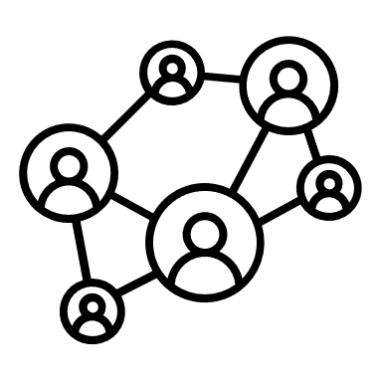
Ablauf
Informationsveranstaltung
Entscheidung für oder gegen den Prozess
Onboarding-Paket
Vorbereitungstreffen
Agiler Entwicklungsprozess in den Schulen
Lernreise
Begleitet durch:
Regelmäßige Netzwerktreffen
Einstieg in die Schulentwicklung
Beratung durch MPB, B&U

Slide 7
Agile Schulentwicklung
Wortstamm „agilitas“: Beweglichkeit, Schnelligkeit (Agilität, o.J.)
Unter Agilität verstehen wir eine Herangehensweise (u.a. im Projekt- und Changemanagement) die darauf abzielt, Veränderungen unter den Bedingungen von Unsicherheit und Flexibilität gemeinschaftlich, eigenverantwortlich und effektiv in Organisationen umzusetzen. Hierfür gibt es verschiedene methodische Hilfsmittel.
Patrick Perkins, https://unsplash.com, CC0

Slide 8
Agile Schulentwicklung
Zentrale Komponenten von agiler Schulentwicklung :
inspirierende und erkenntnisbringende Inputphasen, konstruktive Zusammenarbeit, ständiger Austausch und regelmäßige Reflexionsphasen sowie höchstmögliche Transparenz unter den Beteiligten.
(Kamski & Wildt, 2022)
Patrick Perkins, https://unsplash.com, CC0

Slide 9
Agile Führung in der Schule
Es wird ein „Klima“ der Wertschätzung und des Vertrauens geschaffen. Das bedeutet auch, dass vonseiten der Lehrkräfte und seitens der Schulleitung ein „Vertrauensvorschuss“ gewährt wird.
Es wird mit Fehlern gerechnet und aus ihnen gelernt.
Man kommuniziert effizient.
Die Lehrkräfte werden in Entscheidungen eingebunden.
Die Lehrkräfte dürfen und können so weit wie möglich selbstständig handeln.
(Chott, 2022)
Patrick Perkins, https://unsplash.com, CC0

Slide 10
Agile Schulentwicklung
Was ist ein agiler „Sprint“? (vgl. Chott, 2022)
kurze Zeiteinheit, in der Teams sich um die Erledigung einer Aufgabe kümmern (ca. 1 Woche) und schnell ein Zwischenziel erreichen.
In selbstdefinierten Sprints können Arbeitspakete praktikabel gebündelt werden
Bearbeitung erfolgt schulintern in kleinen Teams, die sich zeitlich begrenzt und flexibel zusammensetzen.
Reflexion durch regelmäßige Netzwerktreffen (vgl. Bonsen & Rolff, 2006; Buhren, 2022)
Patrick Perkins, https://unsplash.com, CC0

Slide 11
Bilden von kleinen agilen Teams
Planung der Vorhaben in kurzen Sprints
Entwicklung einzelner Vorhaben
Agiler Entwicklungsprozess in den Schulen
Kurzfristige Umsetzung der Vorhaben
Begleitet durch:
Information und Motivation des Kollegiums
Regelmäßige Netzwerktreffen
Evaluation einzelner Vorhaben
Beratung durch MPB, B&U
Notes:
Wie sieht das konkret aus? – Kanbanboard, Hilfe für die Schulentwicklung aus der Fortbildung

Slide 12
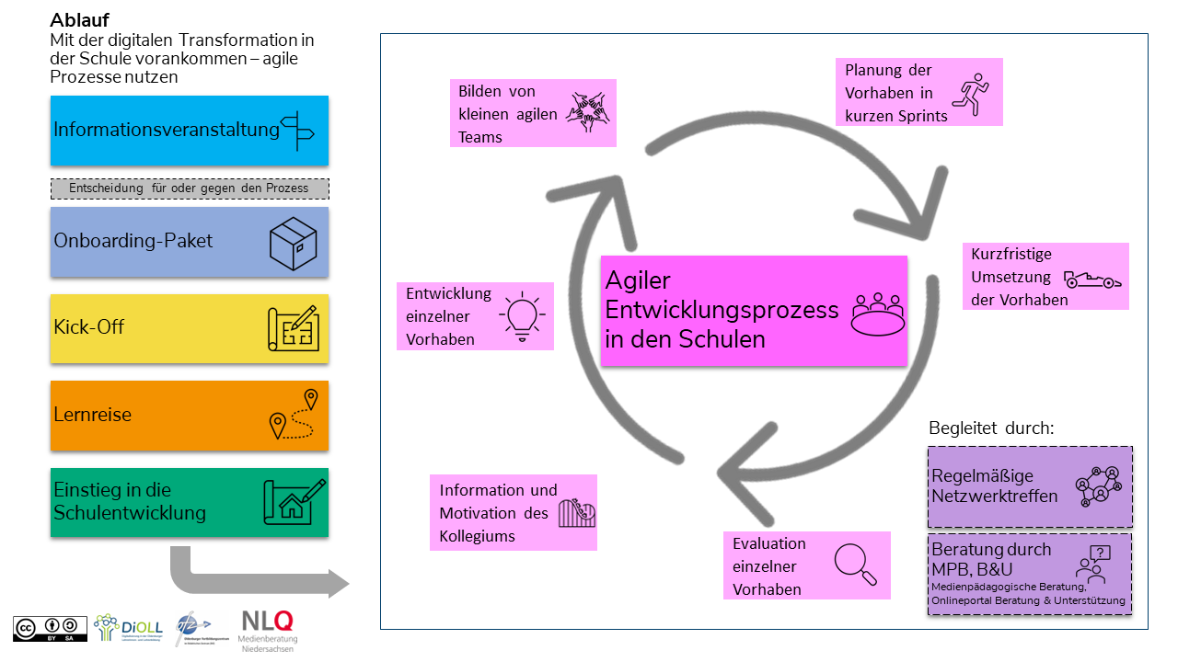
Ablauf

Slide 13
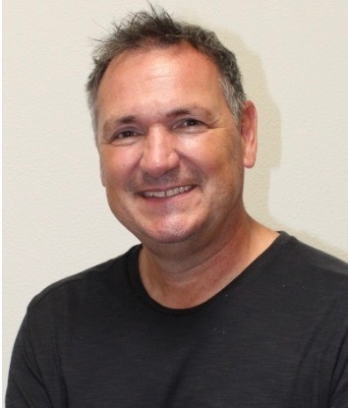
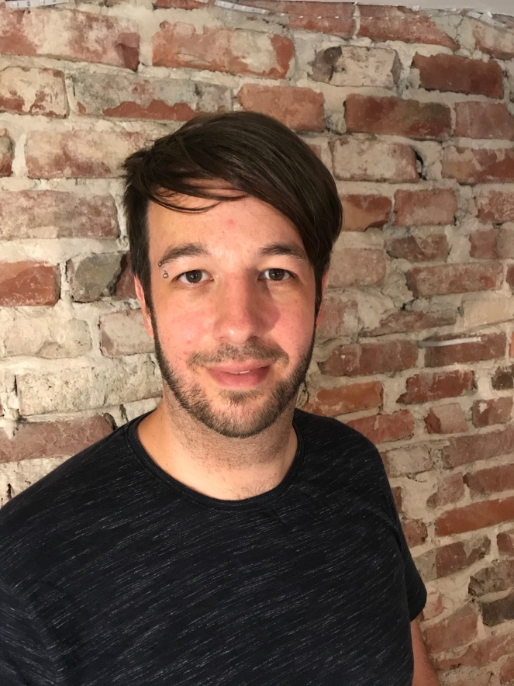
Durchführung der Fortbildungsreihe
Joachim Oest
Design Thinking
Schulentwicklung
Innovationsmanagement
Niels Winkelmann
Agiles Lernen und SCRUM
Digitalisierung in der Schule
Unterstützung eigenständiger Lernprozesse

Slide 14
Termine und Orte
Anmeldefrist: 25.8.2023 Teilnahme kostenfrei
Kick-Off Di., 26. September, 10-13 Uhr, Uni Oldenburg
Lernreise: Di., 10. bis Mi., 11. Oktober, je 10-16 Uhr, Schulen in der Region
Einstieg in die agile Schulentwicklung: Di., 2. November, 10-15 Uhr, Uni Oldenburg
Netzwerktreffen:
06. Dezember 2023
12. Februar 2024
11. April 2024
14. Juni 2024, je 10-16 Uhr (in Präsenz)
Christian Stahl, https://unsplash.com, CC0

Slide 15
Wovon können Sie profitieren?
Große Flexibilität in der Zeiteinteilung und Arbeitsweise
Kleine Teams
Schul- und fachspezifische Aufgaben
Schnelle Umsetzung
Medienpädagogische Beratung, Schulentwicklungsberatung
Professionelle Lerngemeinschaft und Netzwerkbildung
Experimentelles Ausprobieren von Neuem
=> Vorankommen mit der digitalen Transformation!
Jon Tyson, https://unsplash.com, CC0

Slide 16
Vielen Dank!
Morvanic Lee, https://unsplash.com, CC0

Slide 17
Haben Sie Fragen?
Towfiqu Barbhuiya, https://unsplash.com, CC0

Slide 18
Quellen
Bonsen, M., & Rolff, H.-G. (2006). Professionelle Lerngemeinschaften von Lehrerinnen und Lehrern. Zeitschrift für Pädagogik, 52 (2), 167-184. https://doi.org/10.25656/01:4451
Buhren, C. G. (2022). Professionelle Lerngemeinschaften: Teamarbeit in ihrer produktivsten Form. Deutsches Schulportal der Robert Bosch Stiftung. https://deutsches-schulportal.de/expertenstimmen/professionelle-lerngemeinschaften-teamarbeit-in-ihrer-produktivsten-form/
Chott, P. O. (2022). Agile Schulleitung. Ein Versuch, die Wirtschaftskonzepte ‚Agile‘, Scrum und Kanban in die Schule zu übertragen. In T. Stricker (Hrsg.), Agilität in der Schulentwicklung: Perspektiven aus Theorie, Forschung und Praxis (S. 37–52). Springer Fachmedien Wiesbaden. https://doi.org/10.1007/978-3-658-38175-2
Agilität (o. J.). Digtales Wörterbuch der Deutschen Sprache. https://www.dwds.de/wb/Agilit%C3%A4t
Kamski, I., & Wildt, M. (2022). Agile Schulentwicklungsarbeit – Verfahren, Vorgehensweisen, Instrumente und Beratungspersonal. In T. Stricker (Hrsg.), Agilität in der Schulentwicklung: Perspektiven aus Theorie, Forschung und Praxis (S. 113–136). Springer Fachmedien Wiesbaden. https://doi.org/10.1007/978-3-658-38175-2_8
Jon Tyson, https://unsplash.com, CC0

